Slide 1
电子商务安全
田海博
中山大学
tianhb@mail.sysu.edu.cn

Slide 2
背景
以太坊网络中，当两个节点建立起TCP连接之后，这两个节点间的消息传输使用了ECDH、加密算法、消息认证码、ECIES、Keccak256等密码算法

Slide 3
内容提纲
对称加密算法AES-CTR
消息认证码hmac算法
椭圆曲线一体加密体制ECIES
椭圆曲线密钥协商ECDH
椭圆曲线数字签名ECDSA
哈希算法SHA3-Keccak256

Slide 4
加密算法
AES-CTR
  AES是高级加密算法
  CTR是算法的运行模式

Slide 5
AES
AES 属于分组密码。
密钥长度128、192 和 256。
与DES类似，也是分多轮完成加密，每一轮几乎相同，由字节代换、行移位、列混合、密钥加等操作形成

Slide 6
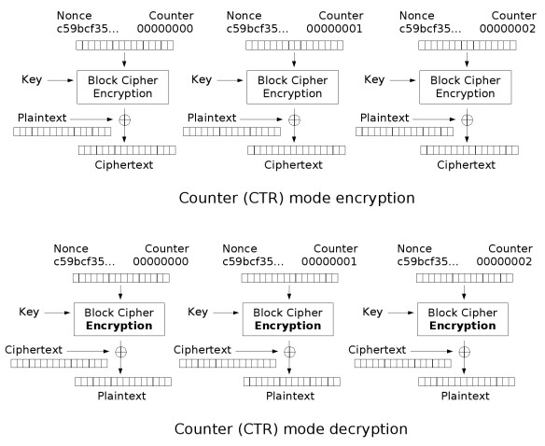

CTR

Slide 7
以太坊中的AES-CTR
以太坊采用AES-256，密钥长度256
key := make([]byte, 32)//设置密钥
encc, err := aes.NewCipher(key)//设置加密函数
iv := make([]byte, encc.BlockSize())//设置初值
enc := cipher.NewCTR(encc, iv)//加密
dec := cipher.NewCTR(encc, iv)//解密

Slide 8
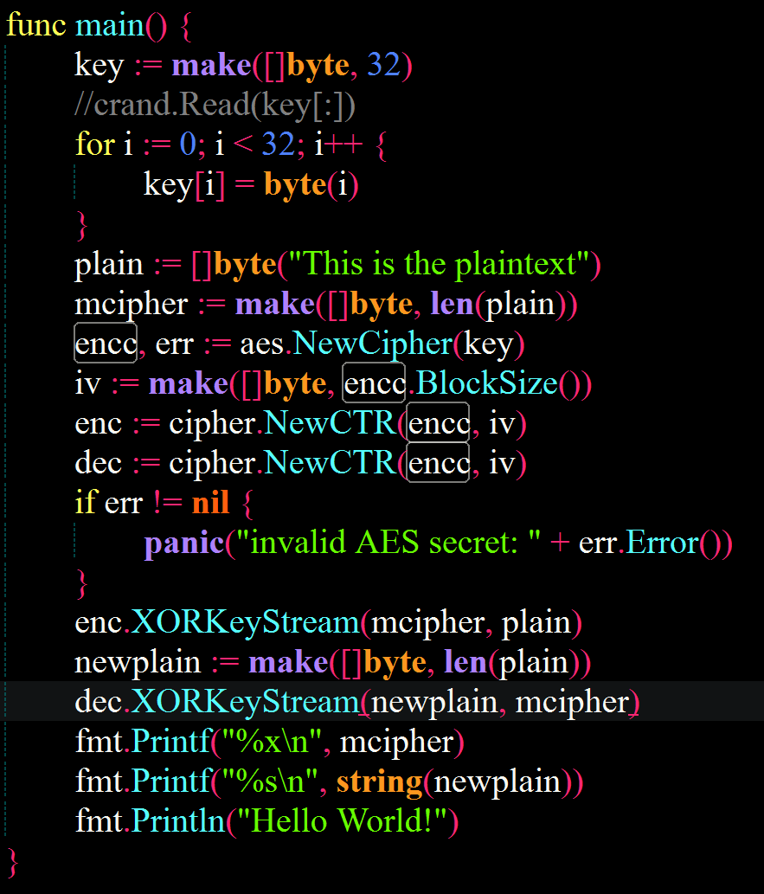
AES-CTR测试

Slide 9
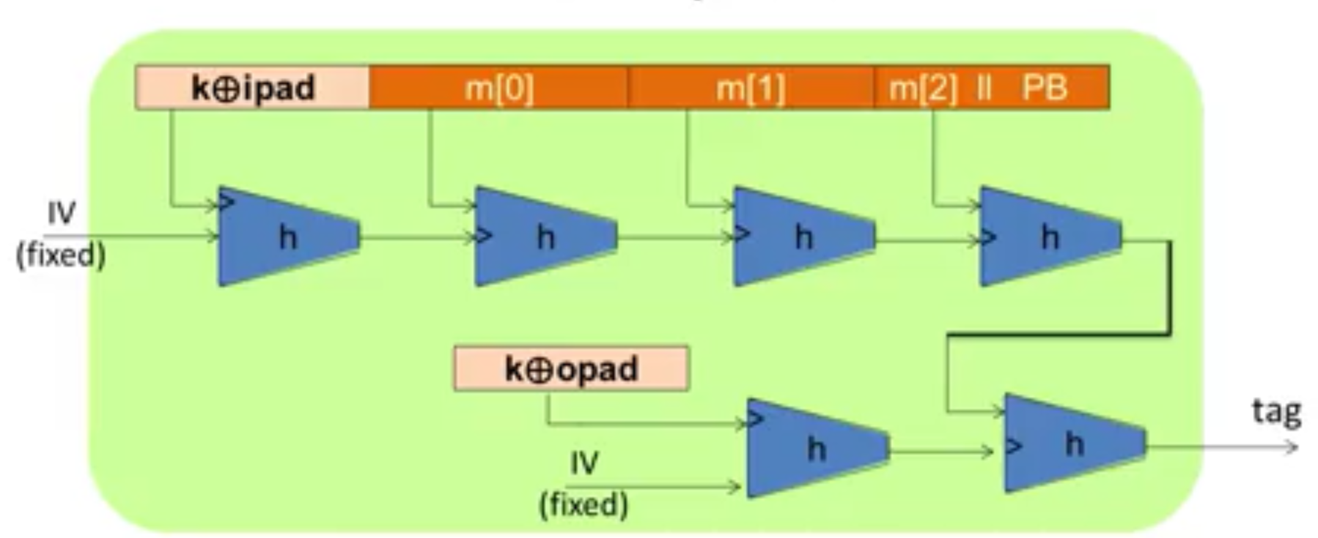
MAC消息认证
Hmac (FIPS 198-1)
hmac = h([key ^ opad] H([key ^ ipad] text))

Slide 10
Hmac测试
1. mhash := sha256.New//确认内部的hash函数
2. mkey := make([]byte, 16)//所用密钥
3. nhm := hmac.New(mhash, mkey)
4. nhm.Write([]byte("message to be hamced"))
5. rbyte := nhm.Sum(nil)

Slide 11
ECIES
基于椭圆曲线的混合加密算法
实数域椭圆曲线
有限域上的椭圆曲线
ECIES

Slide 12
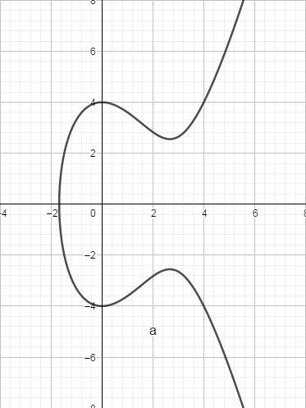
实数域椭圆曲线
E:y²=x³+ax²+bx+c ，其中判别式Δ(E)=−4a³c+a²b²−4b³−27c²+18abc≠0
例：y²=x³−4x²+16

Slide 13
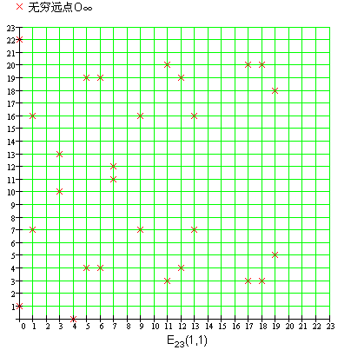
有限域椭圆曲线
y²=x³+ax+b mod p， 4a³+27b²≠0 mod p
例y²=x³+x+1 (mod 23)

Slide 14
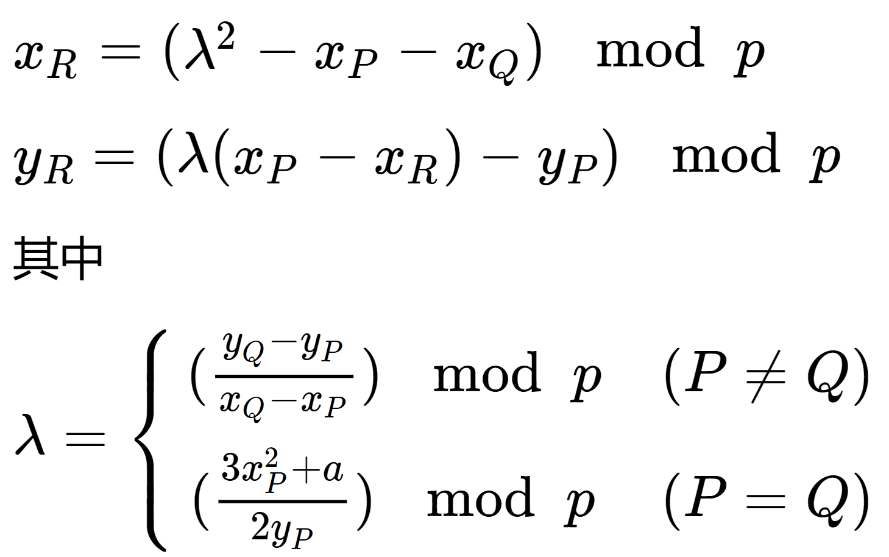
椭圆曲线群
在有限域椭圆曲线的点集合上，定义加法运算，形成加法循环群
给定P(x_P,y_P),Q(x_Q,y_Q)，计算R=P+Q如下：
Notes:
3,10;3,13
Lamba=3*0

Slide 15
椭圆曲线群例子
Y²=x³+x+1 mod 23
P=(3,10),2P=(7,12),3P=(19,5),4P=(17,3),5P=(9,16),6P=(12,4),7P=(11,3),8P=(13,16),9P=(0,1),10P=(6,4),11P=(18,20),12P=(5,4),13P=(1,7),14P=(4,0),15P=(1,16),16P=(5,19),17P=(18,3),18P=(6,19),19P=(0,22),20P=(13,7),21P=(11,20),22P=(12,19),23P=(9,7),24P=(17,20),25P=(19,18),26P=(7,11),27P=(3,13),28P=O
在计算上，无穷远点是x坐标相同，y坐标不同的两个点相加的结果

Slide 16
椭圆曲线群的参数
有限域参数：p(或者其它)
方程参数：a, b
生成元参数：P(有时用G表示)
阶数参数：n（例如上例中28个点，xP中的x取值为{0,…,27}，点的个数称为阶数）
协因子参数h：椭圆曲线群总点数与n的比值
  G=(3,10)，n=28，h=1
  G=(6,19)，n=14，h=2

Slide 17
ECIES
椭圆曲线参数：p,a,b,G,n,h
KDF，密钥推演算法，以太坊中使用了（NIST SP 800-56 Concatenation Key Derivation Function）
E，加密算法，AES系列
MAC，hmac算法

Slide 18
ECIES-加密m
输入m，对方公钥K_{B，}辅助信息S₁，S₂
计算
  生成随机数r∈[1,n−1]，计算R=rG，计算S=rK_{B}
  计算两个密钥：k_{E}||k_{M}=KDF(S||S1)
  加密：c=E(k_{E};m)
  完整性：d=MAC(k_{M，}c||S2)
输出：R||c||d
辅助信息可以为空

Slide 19
ECIES-解密
输入R,c,d,辅助信息S₁，S₂，私钥k_{B}。
计算
  S’=k_{B}R
  计算两个密钥：k_{E}||k_{M}=KDF(S’||S1)
  验证hmac：d=?= MAC(k_{M，}c||S2)
  解密： m=D(k_{E};c)
输出：m或者解密失败
辅助信息与发送方相同，另K_{B}=k_{B}G

Slide 20
ECIES测试
1. eckey, _ := ecies.GenerateKey(rand.Reader, elliptic.P256(), nil)
2. ecpub := eckey.PublicKey
3. ct, _ := ecies.Encrypt(rand.Reader, &ecpub, []byte("this is the plain text"), nil, nil)
4. mm, _ := eckey.Decrypt(ct, nil, nil)

Slide 21
密钥协商
输入对方公钥peerpub，所需加密密钥长度sskLen和mac密钥长度mkLen
计算：
  sk, _ := eckey.GenerateShared(&peerpub, sskLen, mkLen)
输出sk，长度为sskLen+mkLen，单位字节

Slide 22
ECDSA数字签名-生成
输入消息m，私钥x
计算
  生成随机数k∈[1,n−1]，计算K=kG=(K_{x},K_{y})
  计算r=K_{x} mod n
  计算s=(h(m)+xr)k⁻¹ mod n（DSA）
输出(r,s)做为m的数字签名

Slide 23
数字签名-验证
输入m,r,s
计算：
  恢复公钥Q=xG
    因为Kx是p中元素，而p与n相差不大，所以一般而言r=Kx mod n与Kx相差不大，因此可以通过循环计算Kx=r+i*n来恢复Kx，进而恢复kG
    Q=(skG-h(m)G)r⁻¹ mod n
  验证签名
    h(m)s⁻¹G+r s⁻¹Q=K’=(K’_{x},K’_{y})
    r=?=K’_{x}mod n

Slide 24
数字签名参数
Secp256k1曲线，p,a,b,G,n,h （2n>p>n）
The elliptic curve domain parameters over F_{p} associated with a Koblitz curve secp256k1 are specified by the sextuple T = (p,a,b,G,n,h) where the finite field F_{p} is defined by:
p = FFFFFFFF FFFFFFFF FFFFFFFF FFFFFFFF FFFFFFFF FFFFFFFF FFFFFFFE FFFFFC2F
= 2²⁵⁶ - 2³² - 2⁹ - 2⁸ - 2⁷ - 2⁶ - 2⁴ - 1
The curve E: y² = x³+ax+b over F_{p} is defined by:
a = 00000000 00000000 00000000 00000000 00000000 00000000 00000000 00000000
b = 00000000 00000000 00000000 00000000 00000000 00000000 00000000 00000007
The base point G in compressed form is:
G = 02 79BE667E F9DCBBAC 55A06295 CE870B07 029BFCDB 2DCE28D9 59F2815B 16F81798
and in uncompressed form is:
G = 04 79BE667E F9DCBBAC 55A06295 CE870B07 029BFCDB 2DCE28D9 59F2815B 16F81798 483ADA77 26A3C465 5DA4FBFC 0E1108A8 FD17B448 A6855419 9C47D08F FB10D4B8
Finally the order n of G and the cofactor are:
n = FFFFFFFF FFFFFFFF FFFFFFFF FFFFFFFE BAAEDCE6 AF48A03B BFD25E8C D0364141
h = 01

Slide 25
secp256k1
n<p<2n
0<K_{x}<p
  如果K_{x}<n，则r=K_{x} mod n =K_{x}
  如果n<K_{x}，则r=K_{x} mod n = K_{x} –n
因此从r恢复K_{x}是可以的
之后用方程y²=x³+7 mod p计算y和-y
最多有四个点(r,y)(r+n,y)(r,-y)(r+n,-y)可能是K

Slide 26
Secp256k1测试
1. skeym := []byte("This is the key")
skey := crypto.Keccak256(skeym)
2. msg := []byte("This is the message")
bmsg := crypto.Keccak256(msg)
3. sig, err := secp256k1.Sign(bmsg, skey)
4. spk, err := secp256k1.RecoverPubkey(bmsg, sig)
5. res := secp256k1.VerifySignature(spk, bmsg, sig[:64])

Slide 27
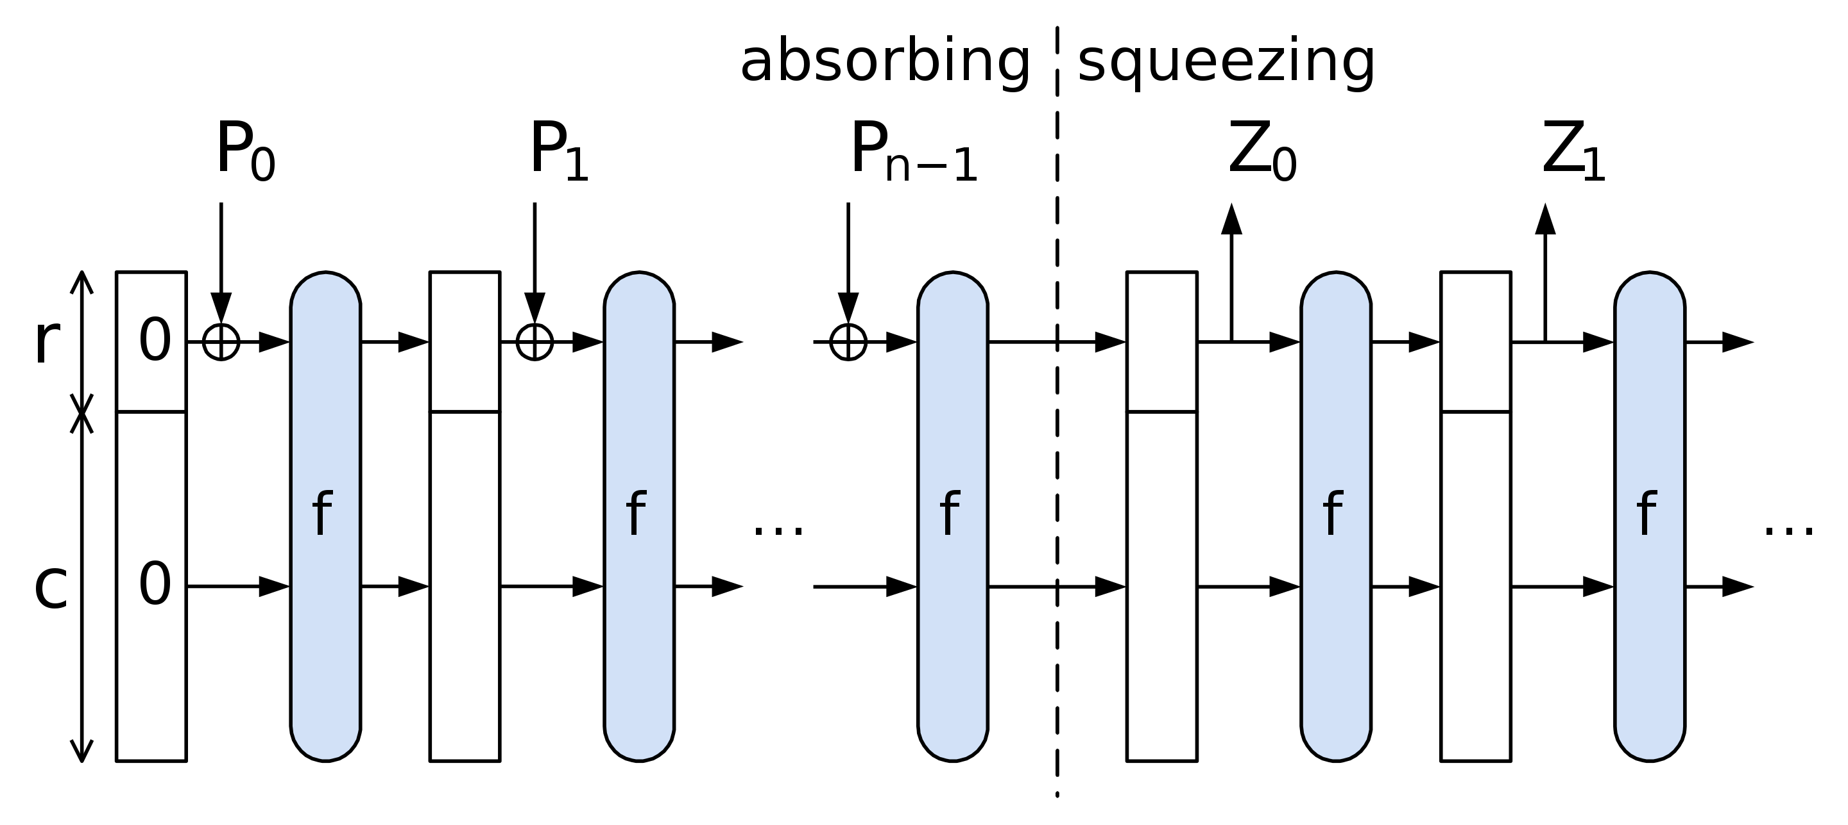
SHA-3：Keccak256

Slide 28
Keccak256
填充输入使得其长度是r的倍数，上图中填充后是P₀,…,P_{n}
初始化状态S为0。S包括r和c两部分，其中r用于每一轮放入数据，c用于保证安全性
f为置换函数，对S进行置换
右侧从Z₀开始为输出，每块输出长度为r比特
输出长度不够，就增加f，最后截断到d比特输出

Slide 29
Keccak256
参数S:200字节
参数r:136字节
参数c:64字节=512bit，安全性为256bit
参数d:32字节
实际使用中还有一个填充字节，对于Keccak256而言是0x01

